Slide 1
すばる望遠鏡の観測成果紹介 1
(銀河)
TMT 推進室研究員
橋本哲也
1/35
すばる春の学校 2012/05/30

Slide 2
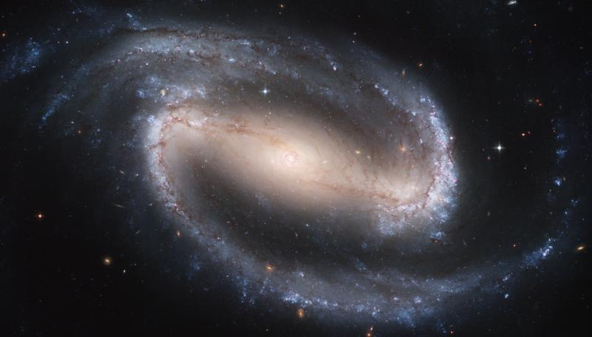
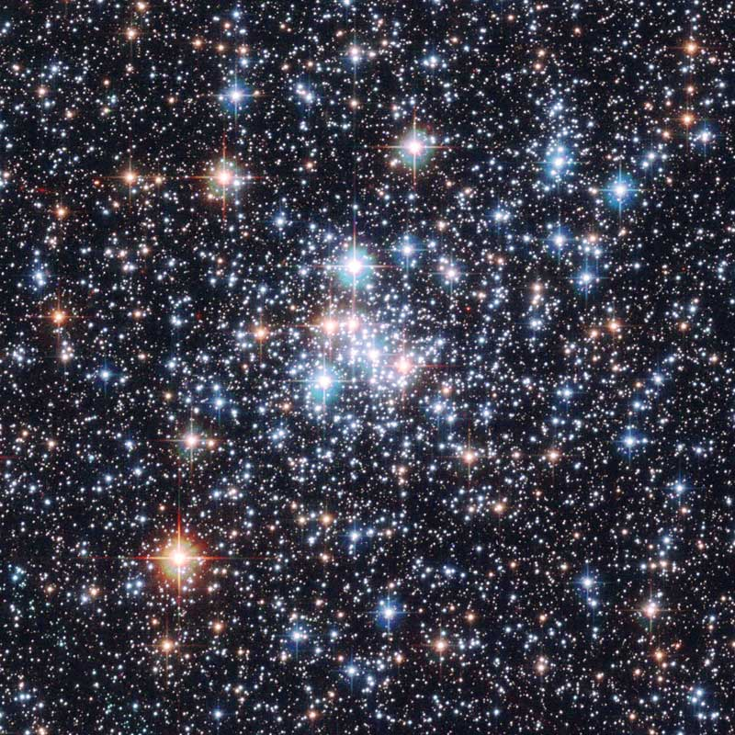
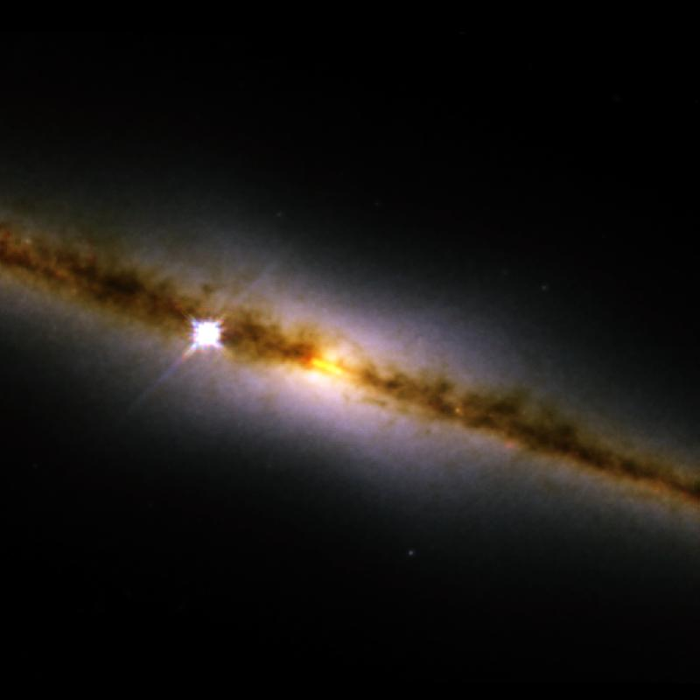
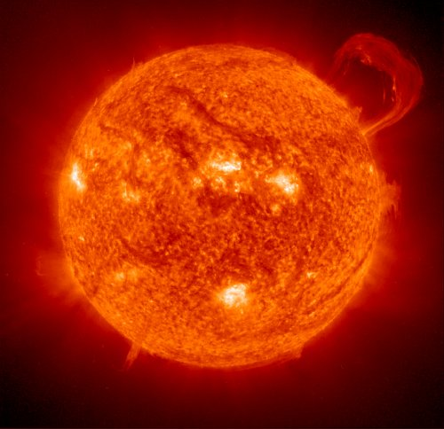
銀河とは
星団
銀河の一例
自ら輝いている星
NASA, ESA, and The Hubble Heritage
Team (STScI/AURA)
恒星
およそ1000億個の恒星の集まり
2/35
すばる春の学校 2012/05/30

Slide 3
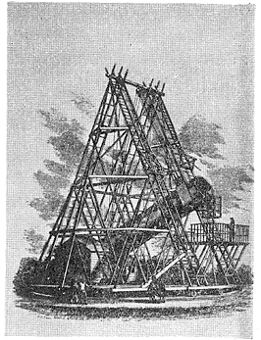
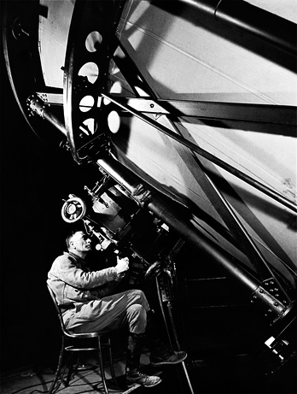
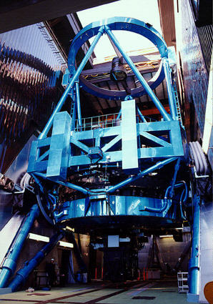
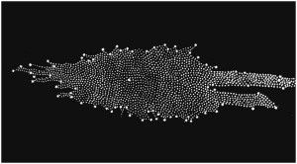
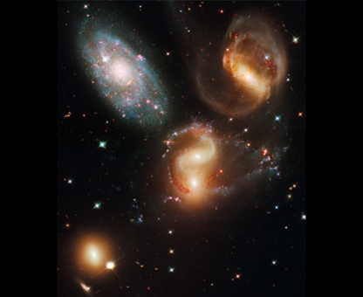
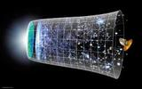
宇宙観のパラダイムシフト
誰もが一度は抱く素朴な疑問
宇宙とは
惑星とは 何なのだろう?
生命の起源とは
この答えは望遠鏡の進化と
共に大きく変わってきた
18 世紀後半
20 世紀前半
20 世紀後半～
ハーシェル望遠鏡(47cm)
フッカー望遠鏡(2.5m)
すばる望遠鏡(8.2m) 他
天の川宇宙
銀河宇宙
激動する宇宙
すばる他によって全く新しい宇宙観がもたらされた
3/35
すばる春の学校 2012/05/30

Slide 4
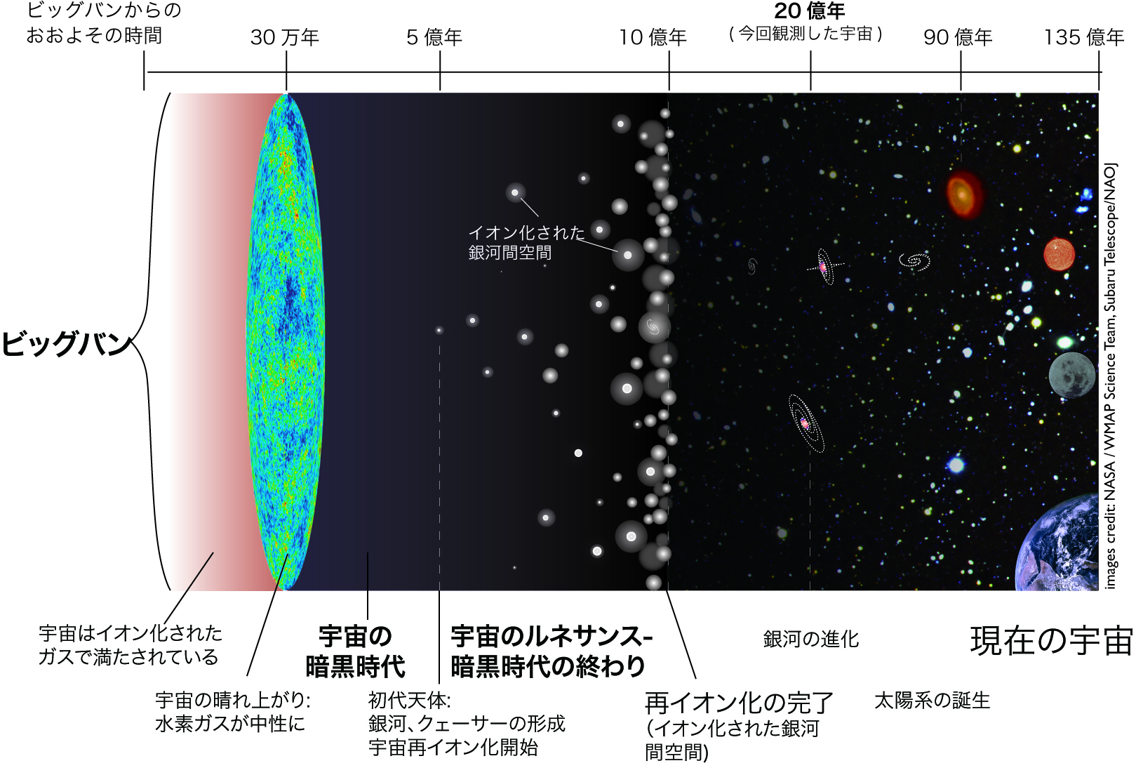
  銀河形成/進化の歴史
20 億年
すばるが切り拓いた宇宙
初代銀河
宇宙で最初の星
(2-4億年)
分子雲も金属もない
©Iwata_NAOJ
すばるが見つけた
最遠方の銀河(9億年)
4/35
すばる春の学校 2012/05/30

Slide 5
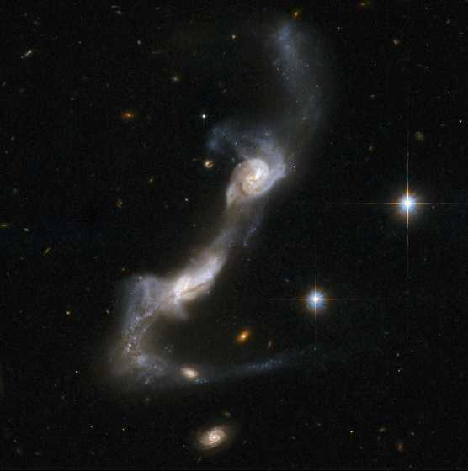
  銀河形成/進化の歴史
20 億年
すばるが切り拓いた宇宙
ガス、塵の多い銀河同士の衝突
初代銀河
宇宙で最初の星
(2-4億年)
分子雲も金属もない
©Iwata_NAOJ
すばるが見つけた
最遠方の銀河(9億年)
NASA
5/35
すばる春の学校 2012/05/30

Slide 6
銀河の合体衝突説
6/35
すばる春の学校 2012/05/30

Slide 7
近傍宇宙
(赤方偏移=0、宇宙の年齢=137億年)
銀河合体のなごり
・銀河の個々の星を分解して観測することができる
・銀河が見掛け上非常に大きい
視野の広い観測装置が活躍する
例) Suprime-Cam
7/35
すばる春の学校 2012/05/30

Slide 8
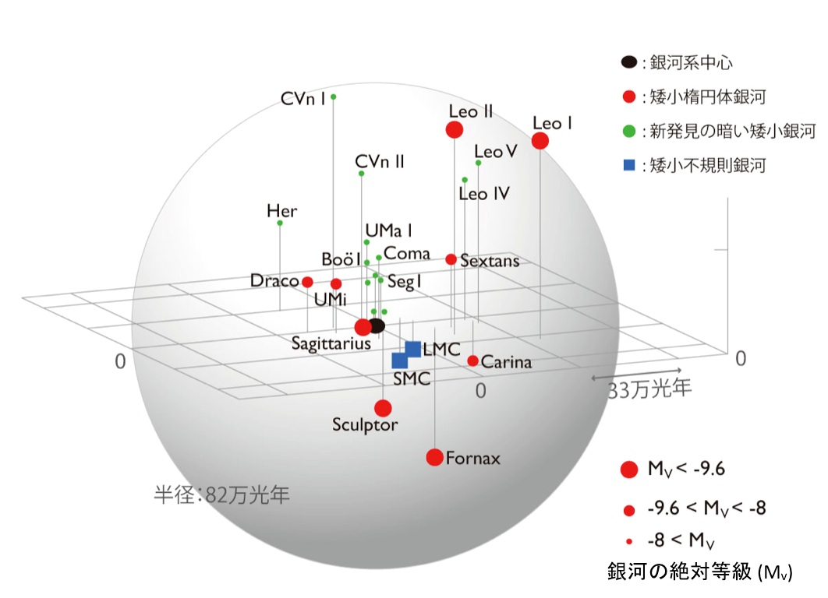
  天の川周辺の局所銀河群
Okamoto et al. 2012
8/35
すばる春の学校 2012/05/30

Slide 9
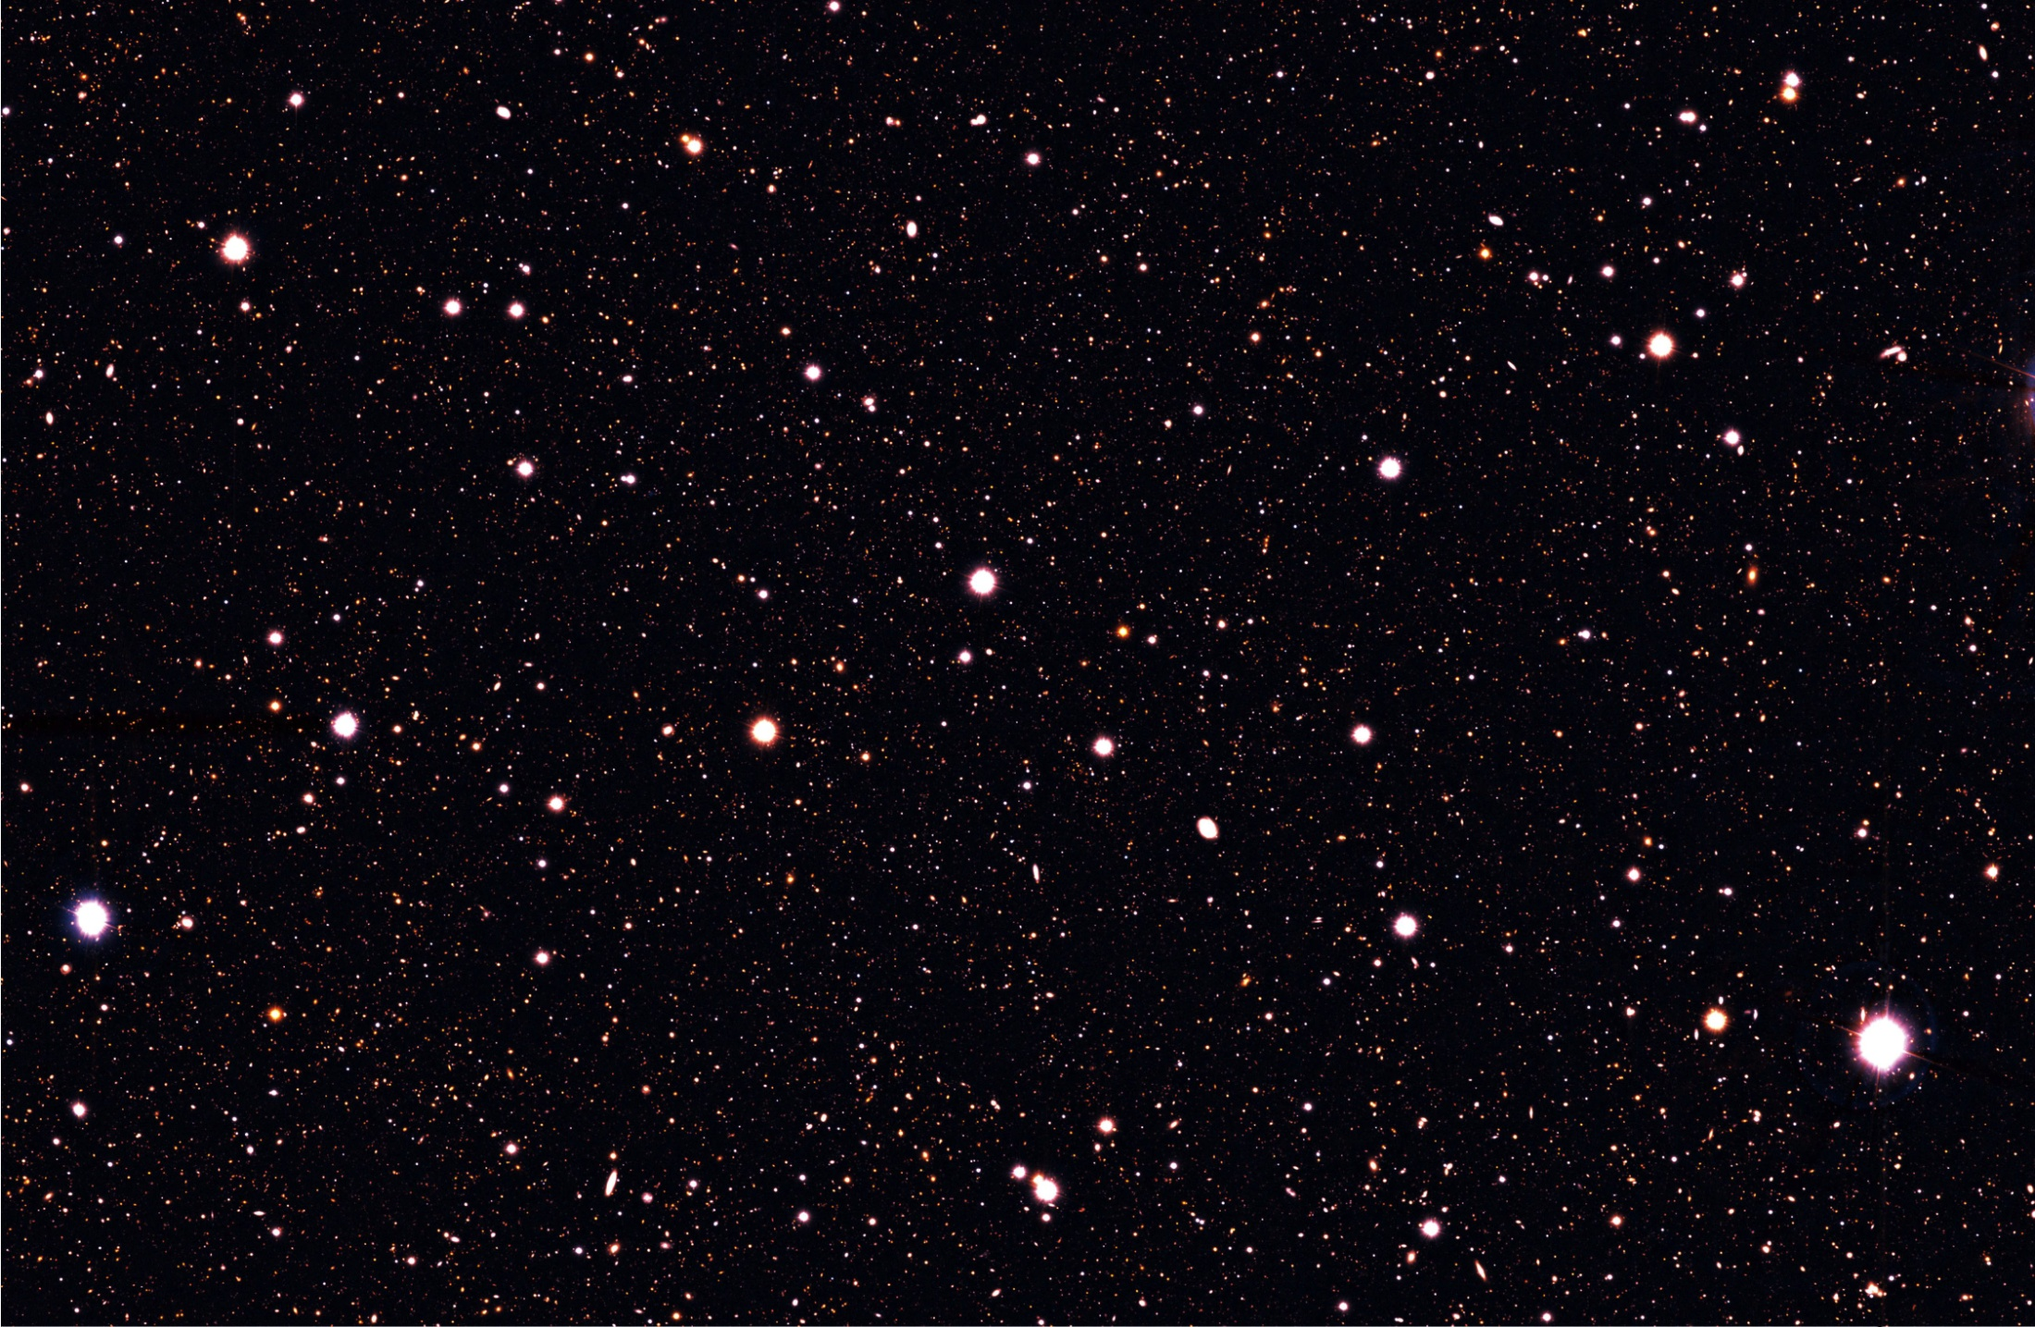
Okamoto et al. 2012
Suprime-Cam
Suprime-Cam で撮像したうしかい座 I 矮小銀河の疑似カラー画像。
矮小銀河の姿形は何が何だかわからない。
9/35
すばる春の学校 2012/05/30

Slide 10
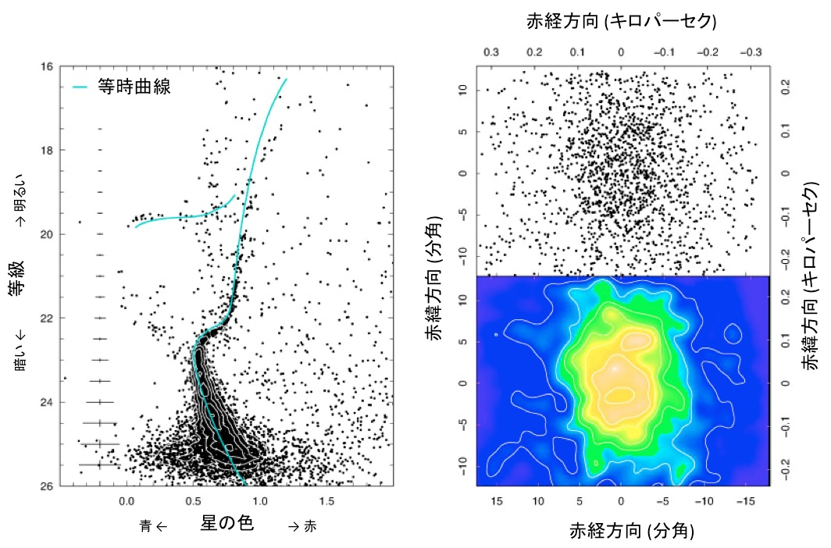
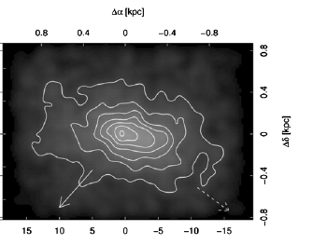
Suprime-Cam
うしかい座 Ⅰ 矮小銀河 色等級図
りょうけん座 Ⅰ
Okamoto et al. 2012
等時曲線
ターニングポイント
赤色巨星
うしかい座 Ⅰ
主系列星
最も暗い矮小銀河には(宇宙年齢に匹敵するような)最も古い星しか存在しなかった。
宇宙初期に質量の小さな銀河では星形成が起こってもすぐにガスが失われて星を作り続けられなかった
10/35
すばる春の学校 2012/05/30

Slide 11
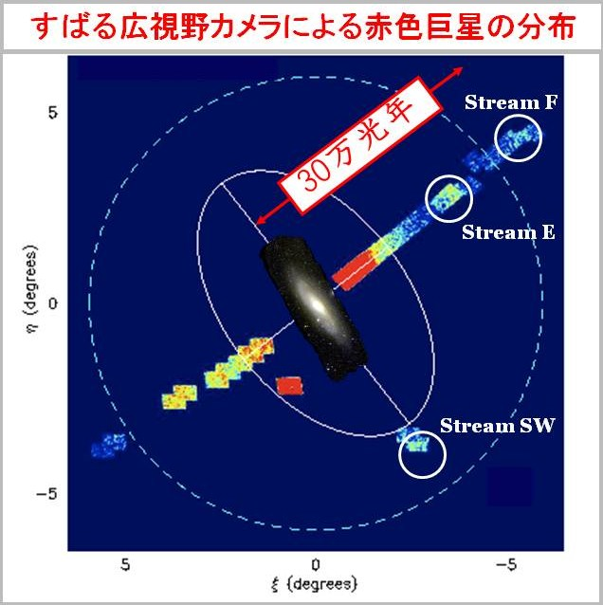
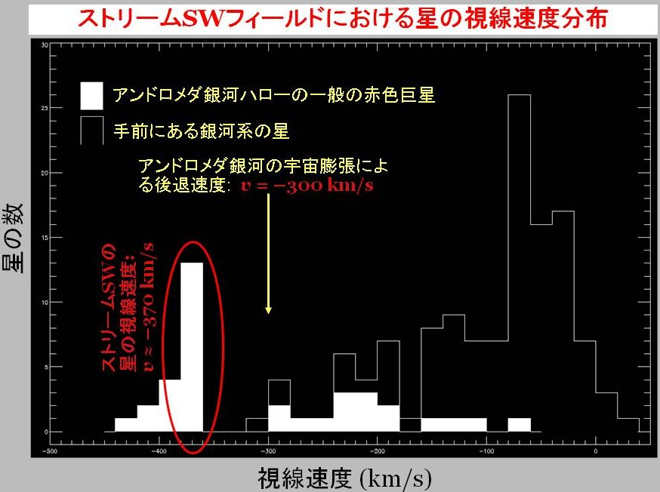
恒星ストリーム (かつての矮小銀河合体の痕跡)
Suprime-Cam
Tanaka et al. 2010
11/35
すばる春の学校 2012/05/30

Slide 12
遠方宇宙
(赤方偏移～2、宇宙年齢～30億年)
銀河/ブラックホール進化の激動期
・銀河は見掛け上暗い
・銀河の見掛け上の大きさは非常に小さい
→高い感度と高い空間分解能を持った観測装置
12/35
すばる春の学校 2012/05/30

Slide 13
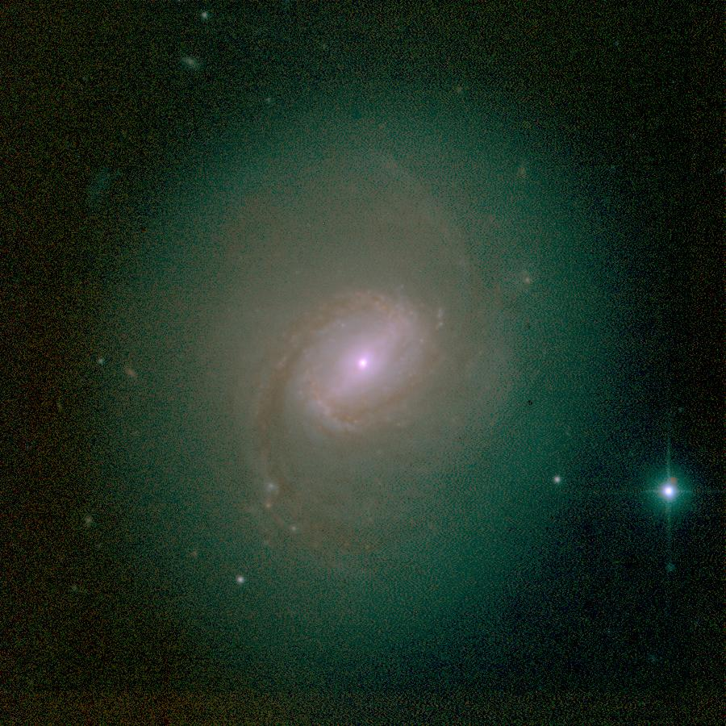
活動銀河とは?
中心部分が異常に明るい銀河
・明るい部分の大きさは?
約 100 天文単位
＝
銀河の大きさの約1億分の1
・どれくらい明るいのか?
一般的な銀河全体の
1～数百倍の明るさ
活動銀河の一例
異常に明るい中心部分 = 活動銀河核
全銀河のうち、およそ1-3割が活動銀河
13/35
すばる春の学校 2012/05/30

Slide 14
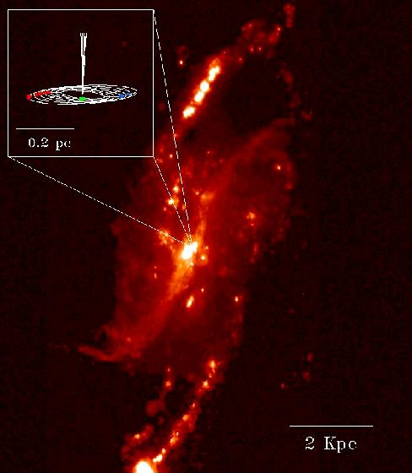
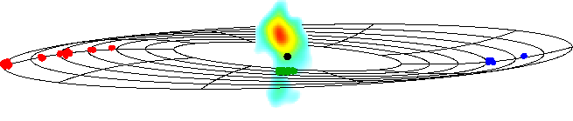
活動銀河核には超巨大ブラックホールがある
・1995年
三好真(国立天文台)他が長基線電波干渉計(米)を用いて活動銀河
NGC4258 の中心部分に回転するガス雲を発見 (Nature 誌)
0.5光年 = 60000天文単位
銀河中心のごく狭い領域
約20000天文単位
= 星と星の間隔の 1/10
太陽の約4000万倍の質量
超巨大ブラックホールの存在が
決定的になった!
参考 : Nature
6000 光年
14/35
すばる春の学校 2012/05/30

Slide 15
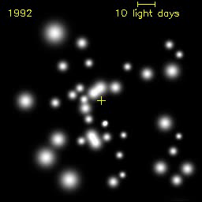
天の川銀河にも巨大ブラックホール
マックスプランク研究所(ドイツ)、米西海岸研究チーム:
天の川銀河の中心部の星の軌道を Very Large Telescope (VLT)
などで長期モニター観測。いくつかの星の軌道の解析から
太陽の300万倍の質量をもつブラックホールの存在が判明。
Credit: ESO
15/35
すばる春の学校 2012/05/30

Slide 16
  銀河形成/進化の歴史
20 億年
すばるが切り拓いた宇宙
ガス、塵の多い銀河同士の衝突
初代銀河
宇宙で最初の星
(2-4億年)
分子雲も金属もない
©Iwata_NAOJ
すばるが見つけた
最遠方の銀河(9億年)
NASA
16/35
すばる春の学校 2012/05/30

Slide 17
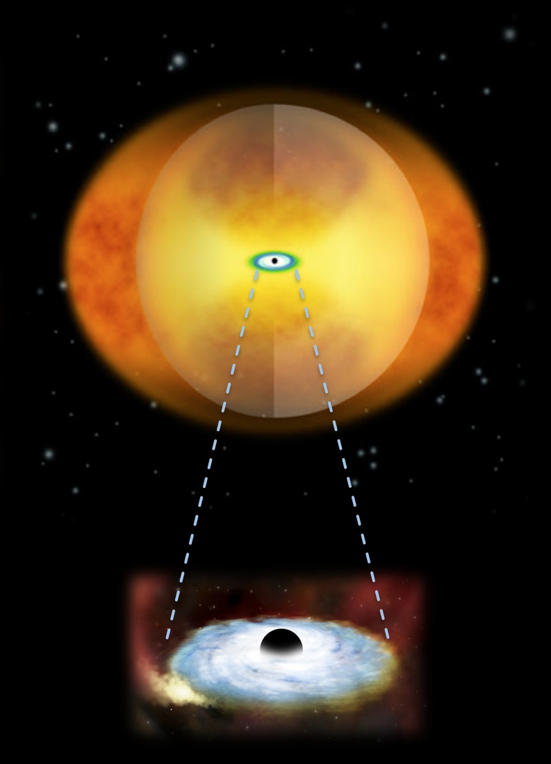
想像図
Imanishi et al. 2011
ブラックホールを覆う
大量の塵。可視光はほぼ完全に遮断される。
ブラックホール
塵は活動銀河核に暖められて中間赤外線で非常に明るく輝く
ガスの降着
17/35
すばる春の学校 2012/05/30

Slide 18
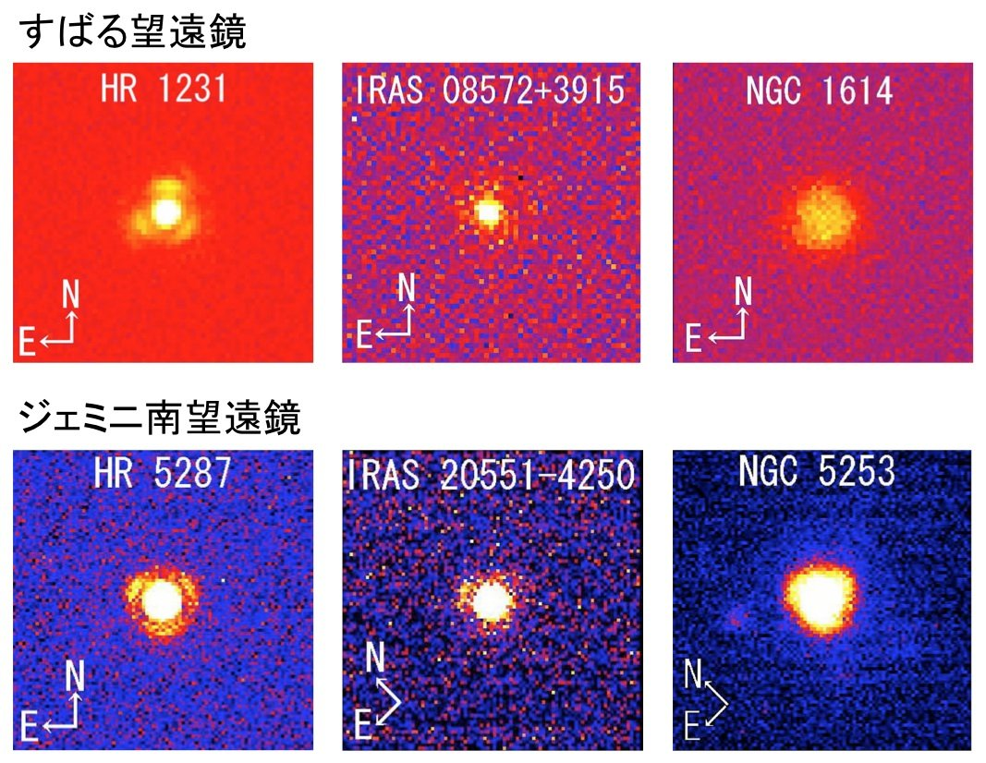
合体赤外線銀河
COMICS
活動銀河核(点源)
星形成銀河
(点源でない)
星(点源)
活動銀河核(点源)
星形成銀河
(点源でない)
星(点源)
18/35
Imanishi et al. 2011

Slide 19
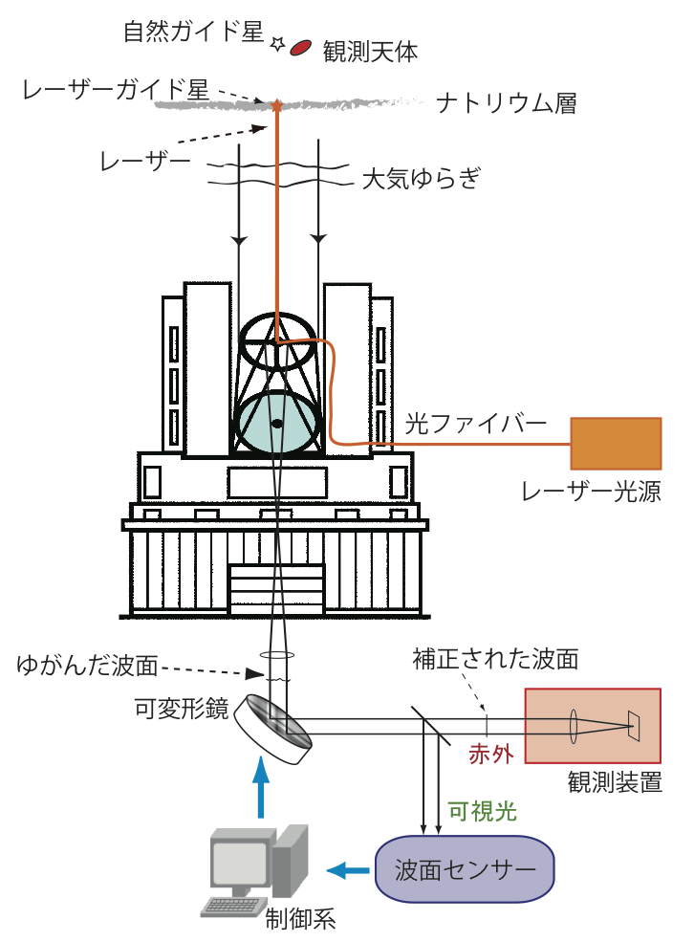
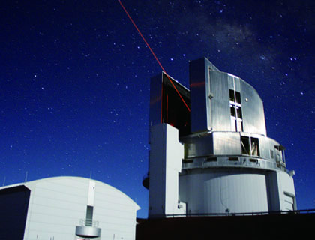
小休止: 補償光学、レーザーガイド星
AO
19/35
すばる春の学校 2012/05/30

Slide 20
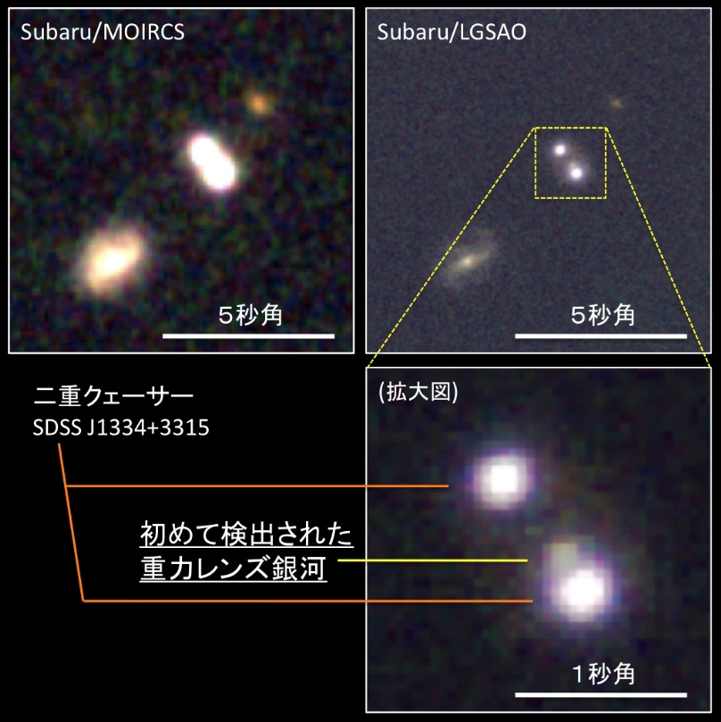
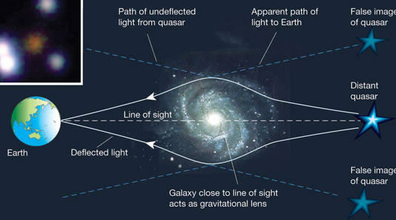
小休止: 補償光学、レーザーガイド星
IRCS+AO
全く同じスペクトルを持った
二つのクエーサー
(109億光年)
Rusu et al. 2011
20/35
すばる春の学校 2012/05/30

Slide 21
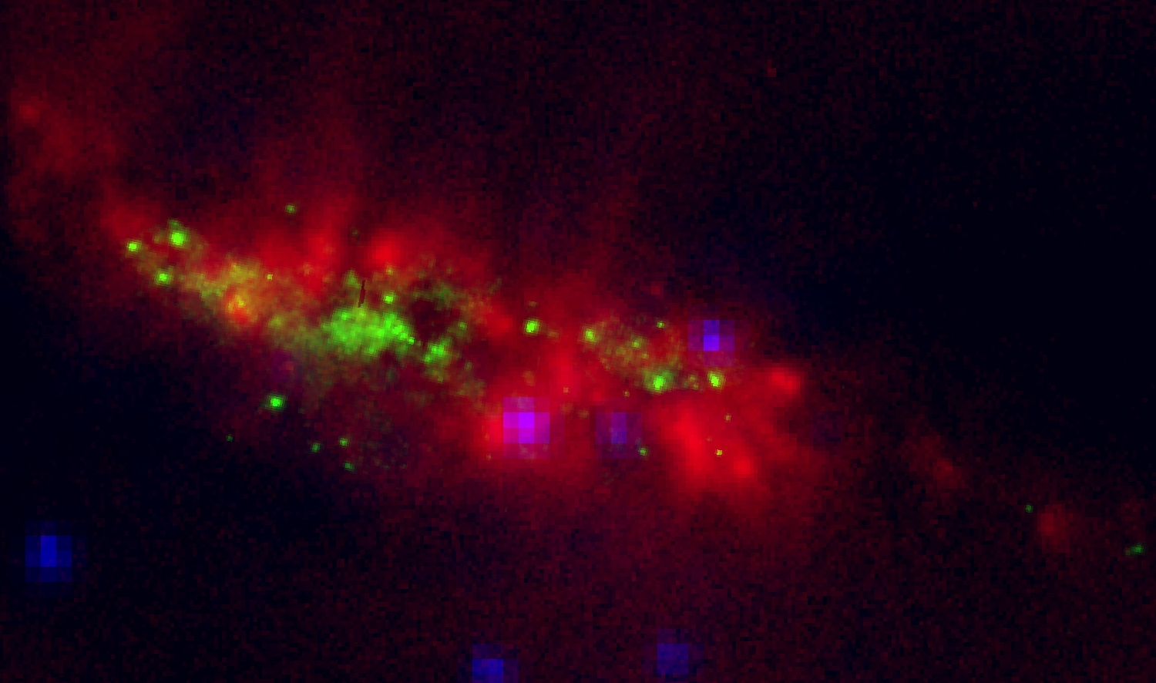
小休止: 中間赤外線で見た赤外線銀河
M82 中心部分
COMICS
Gandhi et al. 2011
すばる望遠鏡による中間赤外線画像 (赤)、ハッブル宇宙望遠鏡による近赤外線画像 (緑)、およびチャンドラ衛星のX線画像 (青) を合成した M82 中心部の疑似カラー画像。
21/35
すばる春の学校 2012/05/30

Slide 22
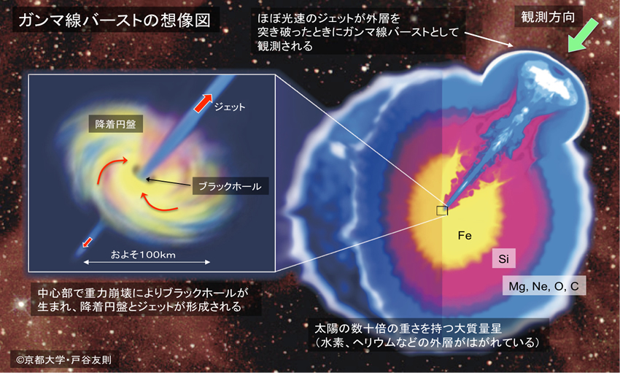
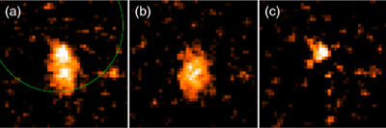
小休止: ガンマ線バースト
MOIRCS
ガンマ線バーストは理論的に金属量の少ない環境でしか起こらない。
「残光」の暗いダークガンマ線バーストは最大で全体のおよそ半分を占める。
しかしその正体は謎。
Hashimoto et al. 2010
約100億光年
母銀河+残光
母銀河のみ
残光のみ
22/35
すばる春の学校 2012/05/30
Notes:
大質量星の爆発=超新星爆発
非常に高速なジェット
回転とか言わない

Slide 23
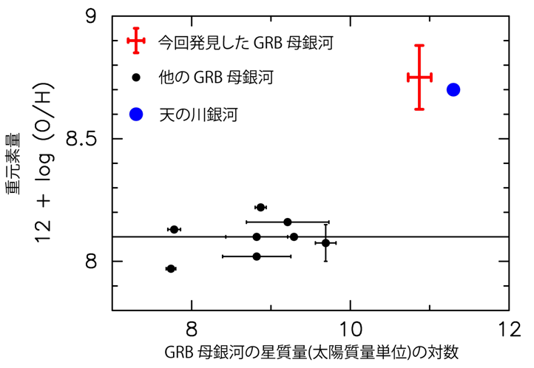
ガンマ線バーストは重元素量の多い
環境でも起こる
MOIRCS
Hashimoto et al. 2010
23/35
すばる春の学校 2012/05/30

Slide 24
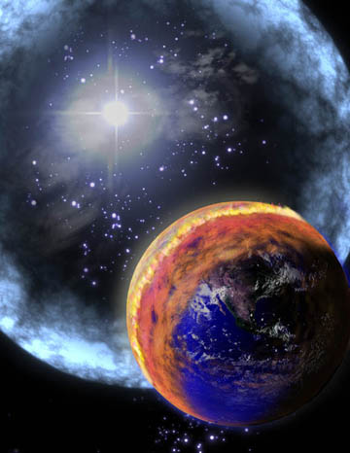
オルドビス紀(約4億年前)の大量絶滅
天の川銀河内で起こった
ガンマ線バースト説
(Melott 他 2004, IJAsB)
ガンマ線バースト
これまでのガンマ線バースト研究
ガンマ線バーストは重元素量の少ない銀河でしかおこらない。
→
重元素量の多い天の川銀河ではガンマ線バーストは起こらない。
地球
画像: NASA
今回の研究結果
天の川銀河でも
ガンマ線バーストは起こりうる
ガンマ線バーストが地球近辺で起きたときのイメージ図。空が赤黒く変色し太陽光を遮る。オゾンが破壊され強烈な紫外線が降り注ぐ。
24/35
すばる春の学校 2012/05/30

Slide 25
最遠方宇宙
(赤方偏移～6、宇宙年齢～10億年)
銀河の誕生、宇宙再電離
・銀河は見掛け上非常に暗い
・銀河の見掛け上の大きさはほとんど点源
・銀河間中性水素による吸収によって特徴的なスペクトルを示す
→高い感度を持った観測装置による長時間観測
25/35
すばる春の学校 2012/05/30

Slide 26
  銀河形成/進化の歴史
20 億年
すばるが切り拓いた宇宙
初代銀河
宇宙で最初の星
(2-4億年)
分子雲も金属もない
©Iwata_NAOJ
すばるが見つけた
最遠方の銀河(9億年)
26/35
すばる春の学校 2012/05/30

Slide 27
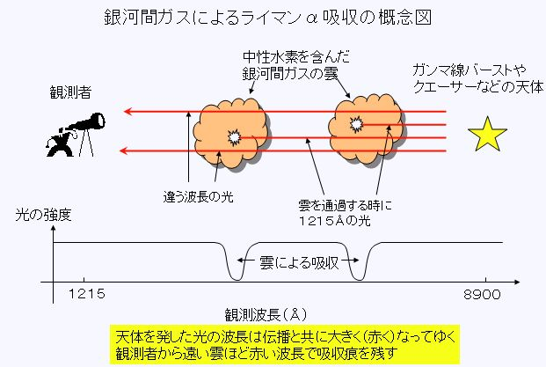
Ly α輝線
Ly α 吸収
Ly α 吸収
27/35
すばる春の学校 2012/05/30

Slide 28
28/35
すばる春の学校 2012/05/30

Slide 29
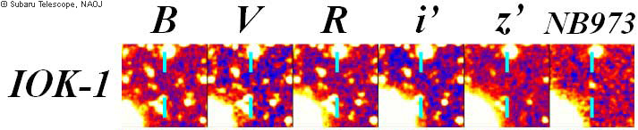
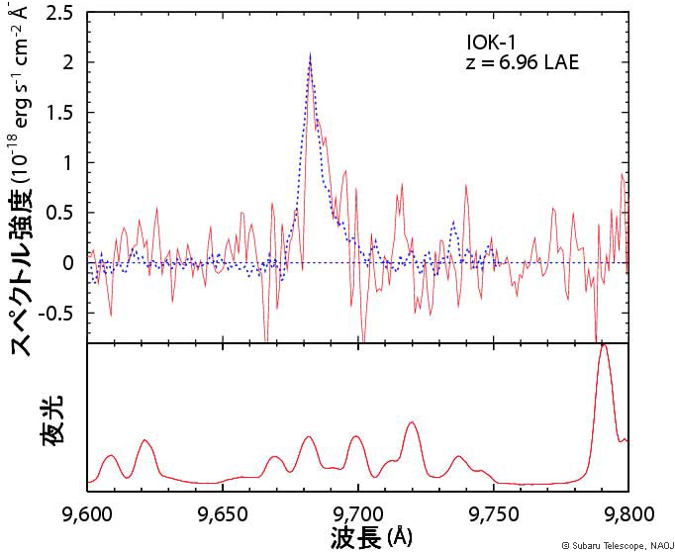
赤方偏移 6.96 (宇宙年齢 約8 億年)の
銀河を発見
FOCAS
Iye et al. 2006
29/35
すばる春の学校 2012/05/30

Slide 30
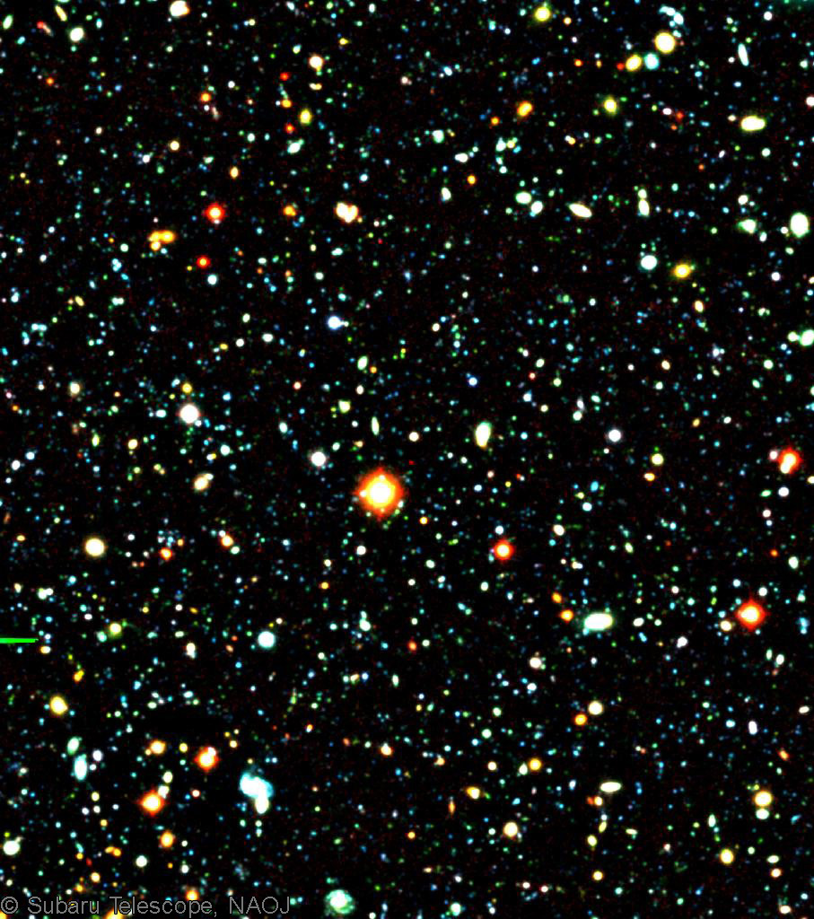
Suprime-Cam
Iye et al. 2006
30/35
すばる春の学校 2012/05/30

Slide 31
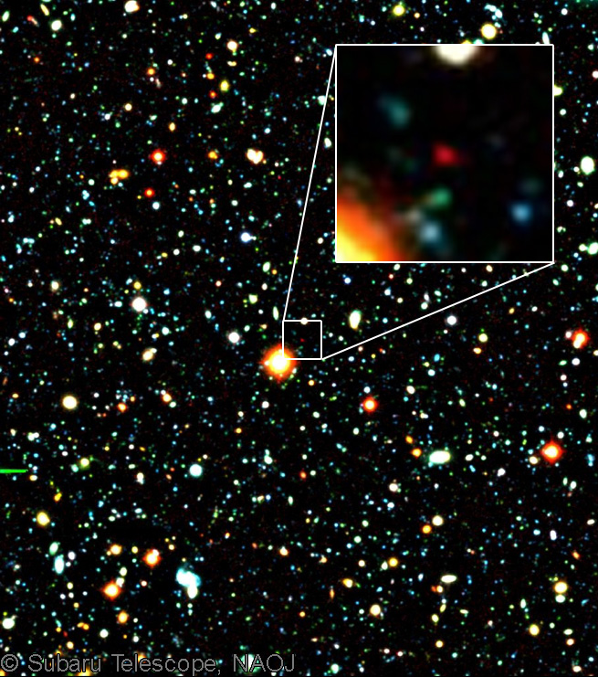
Suprime-Cam
Iye et al. 2006
31/35
すばる春の学校 2012/05/30

Slide 32
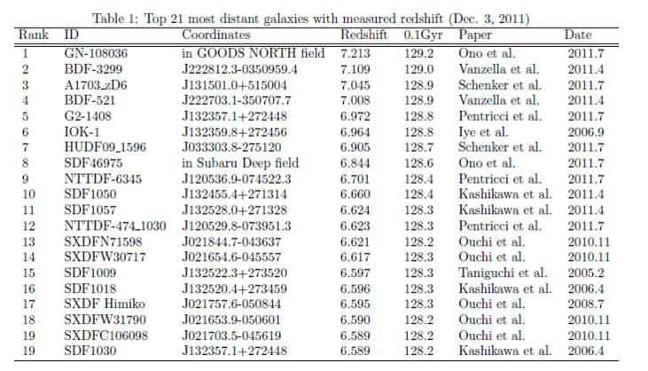
広い視野を持つすばるの独壇場
Shibuya et al. 2012 7.215
32/35
すばる春の学校 2012/05/30

Slide 33
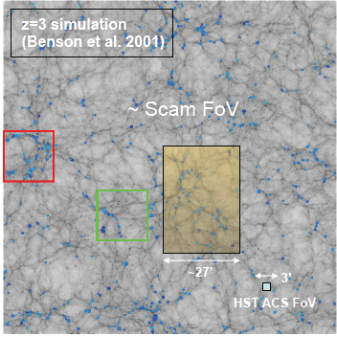
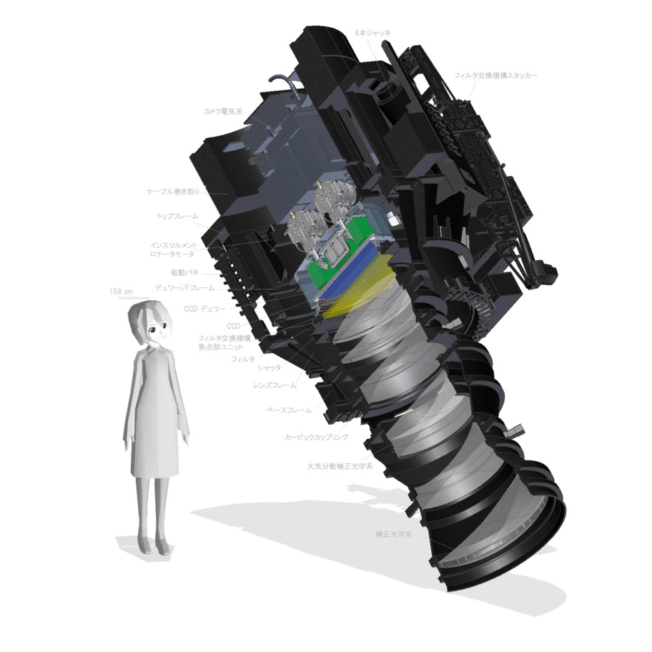
すばるの新たな観測装置 (今年から)
Hyper Sprime-Cam (HSC) の視野
33/35
すばる春の学校 2012/05/30

Slide 34
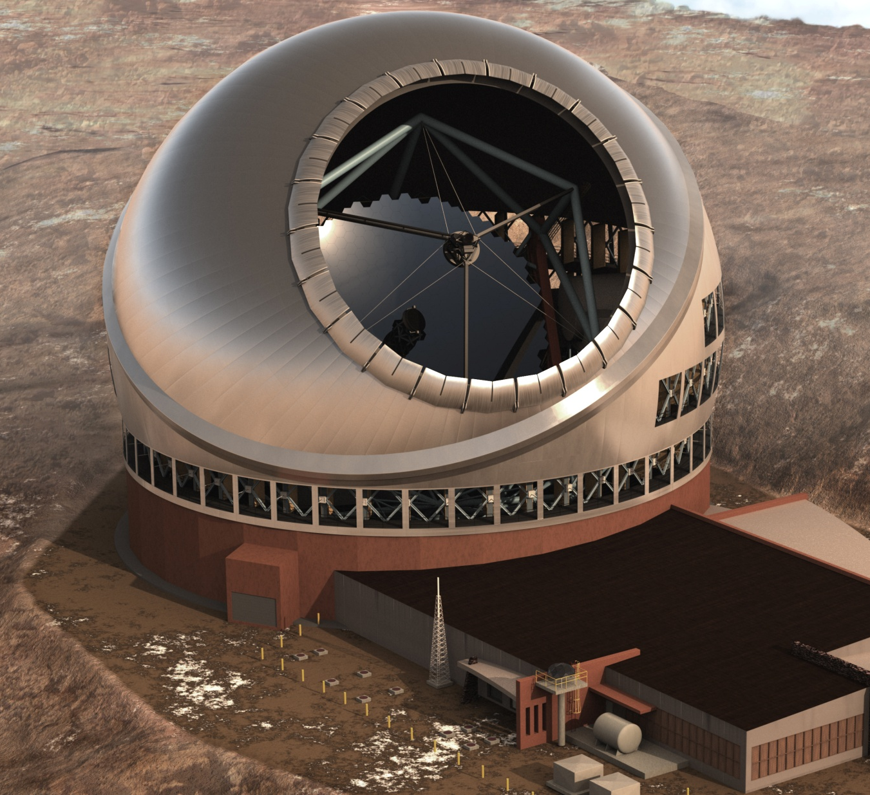
Thirty Meter Telescope (=30メートル望遠鏡; 略称TMT)
2021年稼働予定
超高解像力
大集光力
宇宙の一番星(GRB)
第二の地球
ダークエネルギー
日本、アメリカ、カナダ、中国、インドの国際協力
http://tmt.mtk.nao.ac.jp/
34/35
すばる春の学校 2012/05/30

Slide 35


宇宙観のパラダイムシフト
誰もが一度は抱く素朴な疑問
宇宙とは
惑星とは 何なのだろう?
生命の起源とは
この答えは望遠鏡の進化と共に
大きく変わってきた
18 世紀後半
20 世紀前半
20 世紀後半～
21 世紀
天の川宇宙
銀河宇宙
激動する宇宙
皆さんの世代がパラダイムシフトを起こします
35/35
すばる春の学校 2012/05/30

